Slide 1
Методические приемы
работы с текстом на уроках обществознания
в основной школе
Бердникова Лилия Галимджановна
МБОУ «Школа №10»
Приволжского р-на г. Казани

Slide 2
Послушайте - и Вы забудете, посмотрите - и Вы запомните, сделайте - и Вы поймете. Конфуций.

Slide 3
Учебник - основной источник знаний по предмету, средство формирования учебных умений и овладения приемами познавательной деятельности.
Задача учителя – научить ученика понимать текст, используя различные формы организации работы с текстом.
http://aida.ucoz.ru

Slide 4
Проблемы
1. учащиеся не могут найти необходимую информацию, проанализировать и обобщить неупорядоченные сведения;
2. не умеют использовать приобретенные знания и умения в практической деятельности;
3. не обладают навыком преобразования информации, представленной в различных знаковых системах (текст, схема, таблица, диаграмма);
4. не способны извлекать из неадаптированных оригинальных текстов (философских, научно-популярных, публицистических, художественных) знания по заданным темам.

Slide 5
ЦЕЛЬ МАСТЕР-КЛАССА
представить собственную систему работы, нацеленную на формирование информационных и коммуникативных компетенций учащихся с помощью работы с текстом
http://aida.ucoz.ru

Slide 6
ЗАДАЧИ МАСТЕР-КЛАССА
сформировать у участников мастер-класса представление о собственной системе работы с учебным текстом на уроках истории и обществознания;
создать атмосферу активного обсуждения;
продемонстрировать результаты деятельности в группе в форме различных конечных продуктов деятельности

Slide 7
По окончанию мастер класса вы научитесь:
Применять на практике различные приемы работы с текстом
Составлять интересные задания для своих учеников
Работать в группе единомышленников

Slide 8
АКТУАЛЬНОСТЬ ТЕМЫ
Формирование информационных и коммуникативных компетенций учащихся как средства подготовки к активной деятельности, умению адаптироваться в информационном обществе, подготовка к ОГЭ и ЕГЭ

Slide 9
Какие методы и приемы работы с текстом используете вы на своих уроках?

Slide 10
1 уровень. Поисково - репродуктивная работа
а) комментированное чтение
б)ответы на вопросы к параграфу
в) заполнение таблиц
г) работа с терминами
д) составление схем( кратких и развернутых)
е) составление опорных конспектов - для помощи в изложении учебного материала

Slide 11
ж) составление плана к тексту параграфа
Простой план
Сложный план
План «Фиш-бон»
План «Main-card»

Slide 12
«Main-card»
Психологический портрет личности
характер
личность
Темперамент
меланхолик
сангвиник
флегматик
холерик

Slide 13
2 уровень. Сравнительно- аналитическая работа с учебником
а) задания по работе с иллюстрациями учебниками
б) сравнительный анализ данных таблиц или схем

Slide 14
В) Пометки на полях
«v» - я так и думал,
«+» - новая информация,
«+!» - очень ценная информация,
«-» - у меня по-другому,
«?» - не очень понятно, я удивлён

Slide 15
Попробуем применить один из методов на практике!
Задание: с помощью метода «Пометки на полях» проанализируйте текст рабочего материала.

Slide 16
3 уровень. Творческая работа с учебной литературой
а) составление вопросов творческого характера
- установление соответствий:
- задания на отражение последовательности событий:
б) составление рассказа с историческими ошибками

Slide 17
в) составления текстов с пропущенными словами
г) составление различного вида тестовых заданий
д) составление кроссвордов, ребусов, загадок - способствует проявлению интеллектуальных и творческих способностей учащихся

Slide 18
ЗАДАНИЕ: Попробуйте прочитать приводимый ниже отрывок
По рзелульаттам илссеовадний одонго анлигйсокго унвиертисета, не иеемт занчнеия, в кокам пряокде рсапожолены бкувы в солве. Галвоне, чотбы преавя и пслоендяя бквуы блыи на мсете. Осатьлыне бкувы мгоут селдовтаь в плоонм бсепордяке, все рвано ткест чтаитсея без побрелм. Пичрионй эгото ялвятеся то, что мы не чиатем кдаужю бкуву по отдльнотси, а все солво цликеом.

Slide 19
По результатам исследований одного английского университета, не имеет значения, в каком порядке расположены буквы в слове. Главное, чтобы первая и последняя буквы были на месте. Остальные буквы могут следовать в полном беспорядке, все равно текст читается без проблем. Причиной этого является то, что мы не читаем каждую букву по отдельности, а всё слово целиком.

Slide 20
Но что происходит на уроке , когда мы даём задание, начинающееся со слова «Прочтите…»?

Slide 21
Техника активно-продуктивного ЧТЕНИЯ основана на естественной возможности детей быстро усваивать большие порции информации, в том числе и печатной. Это тем более важно, когда современный школьный учебник переполнен содержанием.
Техника активно-продуктивного чтения представляет собой ряд технологических приёмов, направленных на активизацию мыслительной деятельности учеников. На уроке ребятам представляется комплекс учебных задач, сочетающих в себе приёмы всех уровней. Самостоятельное чтение превращается в увлекательное и познавательное дело.

Slide 22
Главное преимущество данного вида техники чтения – активная позиция ученика к содержанию текста. Для него учебный текст – средство для осуществления различных мыслительных операций. Результатом такой работы является ученический продукт в виде выполненных заданий.

Slide 23
Какие технологические приёмы используются в технике активно-продуктивного чтения?

Slide 24
1.Оценка текста
Ученикам предлагается не читать текст абзац за абзацем, а оценить содержание изучаемого параграфа:
Какие слова выделены курсивом или жирным шрифтом? Как по-вашему, почему они выделены?
Какое имя чаще всего встречается в данном параграфе?
Какой раздел параграфа самый большой? Как по-вашему, почему?
В каком разделе вы найдёте ответ на вопрос…?

Slide 25
Пример использования оценки текста с Гимном Российской Федерации.
Представьте себе, что текст Гимна РФ попал в руки иностранца, который ничего не знает о нашей стране.
Задание 1.
Какой он может себе представить Россию, исходя из текста Гимна?
Задание 2.
Идеи каких статей Конституции отражены в тексте Гимна Российской Федерации?

Slide 26
2.Задай вопрос
Вопросы, направленные на репродукцию знаний, требующие точного воспроизведения информации, событий, фактов. Начинаются со слов «Кто…?», «Что…?», «Когда…?», «Сколько…?» и т.д.
Вопросы, направленные на репродукцию процесса начинаются со слов «Как…?», «Каким образом…?» и т.п.
Вопросы на выяснение причинно-следственных связей начинаются со слов «Почему…?», «В чем причины…?» и т.п.
Вопросы, требующие анализа, синтеза новых знаний, начинаются со слов «Что общего…?», «В чём особенности…?», «Сравните…», «Докажите…».

Slide 27
3.Составь задание
4. Аналитик
«Про­анализируйте имеющиеся данные. Напишите небольшой очерк и сами дайте ему название».
5. Кубик Блума
На гранях кубика написаны начала вопросов:
«Почему»,
«Объясни»,
«Назови»,
«Предложи»,
«Придумай»,
«Поделись»
Учитель (или ученик) бросает кубик. Необходимо сформулировать вопрос к учебному материалу по той грани, на которую выпадет кубик.

Slide 28
Александр Писарев
Копирайтинг - это один из
важнейших навыков,
которые следует в себе тренировать, если Вы собираетесь продавать в интернете. Текст может вместо Вас продавать многие тысячи раз, если Вы все сделаете правильно. И это не магия, любая продажа - это простая технология.

Slide 29
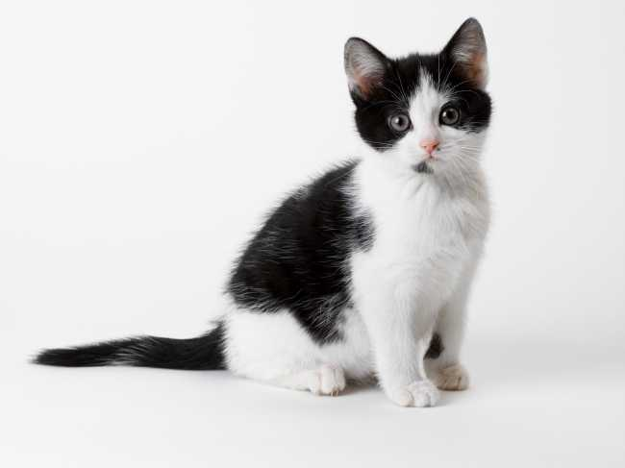
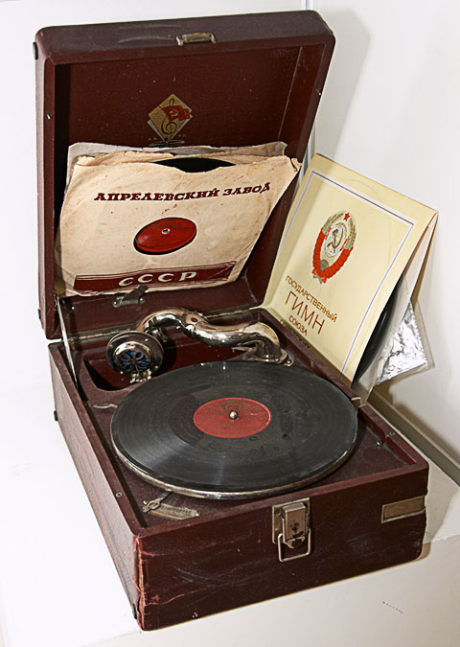
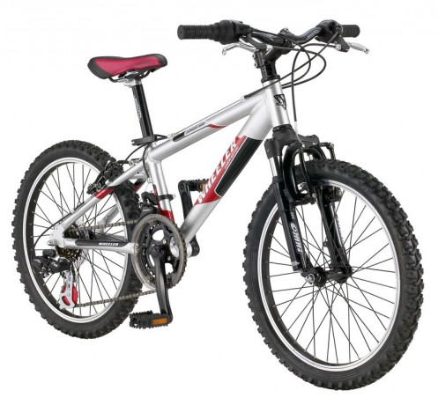
Один из важнейших элементов объявления - фотография

Slide 30
“Отдам хорошего друга в хорошие руки”
Наравне с фотографией по значимости стоит хороший заголовок. Единственная цель заголовка - чтобы читатель кликнул на Ваше объявление
среди остальных.
ЗАДАНИЕ:
выпишите 8-10 заголовков и выберите для Вашего объявления наиболее интересный заголовок.

Slide 31
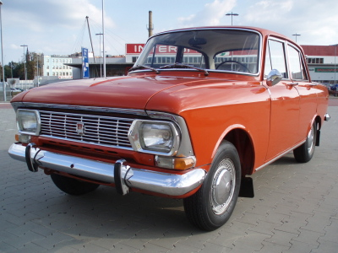
яркое эмоциональное описание
Сложно отдавать: он меня понимал буквально с полуслова! При этом он сейчас как молодой бегает по таким дорогам, что не под силу нынешней «молодежи».
Спросите: если машина дорога мне, зачем ее продавать?
Этот вопрос я каждый день задаю своей жене. Но должен с ней согласиться: маловат он уже для нашей растущей семьи.
И теперь вы станете ее счастливым обладателем!
Приобретя ее, вы получите редкую возможность: он станет объектом зависти ваших друзей и восхищения женщин. Вы вкладываете деньги в раритет, стоимость которого со временем только растет!

Slide 32
ЗАДАНИЕ:
Напишите 2-3 предложения: эмоциональное описание Вашего предмета

Slide 33
Причина продажи
Если уж Вы так влюблены в ту вещь, которую продаете - то с чего это Вы её продать-то решили. Казалось бы, никому не нужная мелочь, но покупателя не так-то просто обмануть. Поэтому, причина должна быть обязательная - и весьма весомая.
Если Вещь не нужна - об этом тоже можно написать. Одна из наиболее популярных причин к продаже - у Вас появился новый аналог того, что Вы продаёте. Как в примере с автомобилем папы.

Slide 34
ЗАДАНИЕ:
Напишите причину продажи того предмета, который собираетесь продавать

Slide 35
Сколько денег просить и как говорить о цене?
если Вы хотите назвать адекватную цену, здесь важен именно сам способ подачи. И один из самых простых способов - правильно сравнить Ваш предмет.
Вы считаете, выгодней купить новую машину, например, УАЗ Patriot?
Берем калькулятор и считаем. В среднем УАЗ Patriot стоит 620 тыс.руб. Я отдаю бойца всего за 150 тыс. руб. Ваша экономия составит 470 тыс. руб! При этом, по проходимости он превосходит УАЗ Patriot!

Slide 36
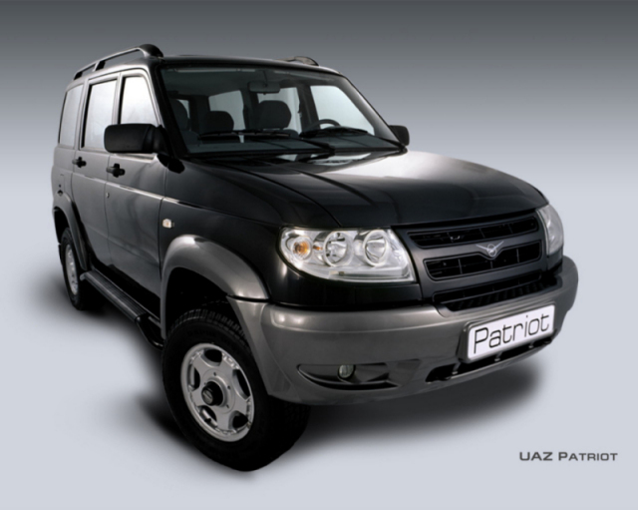
С одной стороны вроде бы машины-вездеходы сравниваете, и даже марка одинаковая, с другой стороны, это все равно что фрукты сравнить с животными. Нелогично, но это работает.
Поэтому берем на вооружение и придумываем себе красивое сравнение! И цену большую не ломим!

Slide 37
Призыв к действию
Чтобы вывести покупателя из состояния транса после прочтения объявления и заставить заплатить Вам деньги, Вы должны четко, ясно и не стесняясь сообщить ему чего именно Вы от него ждете: “Заказывайте прямо сейчас!” “Звоните!” “Нажмите на кнопку” и прочее.
ЗАДАНИЕ:
Напишите прямо сейчас призыв к действию для своего объявления

Slide 38
И НАКОНЕЦ...
Теперь, просто соедините все куски Вашего текста, немного их отшлифуйте и разместите данное объявление на доске!

Slide 39
ПОДВОДЯ ИТОГИ…
Знаете ли вы, что такое цзацзуань?

Slide 40
Цзацзуань - оригинальный жанр восточной литературы, появившийся в Китае.
В переводе на русский - "заметки о разном".

Slide 41
Невыносимо:
заболеть в первый день каникул;
знать страшную тайну и никому не рассказывать;
слушать, когда тебя обсуждают на незнакомом языке;
мокнуть в лодке под дождём.

Slide 42
ЗАДАНИЕ:
Продолжите несколько фраз о нашем мастер-классе.
Продумайте по одному продолжению каждого цзацзуаня .

Slide 43
В процессе мастер-класса я…
Знания, полученные мною…
Самым важным для меня сегодня было…
Самым трудным оказалось….

Slide 44
«Отбирать полезнейшее – дело такой важности, что немыслим толковый читатель без умения отбирать. Единственно надежный плод чтения – усвоение прочитанного, выбор полезного… Не пожелать выделить из книги ничего значит все пропустить»
Я. А. Каменский
«Как из копеек составляются рубли, так и из крупинок прочитанного составляется знание.»
Даль В.

Slide 45
СПАСИБО ЗА ВНИМАНИЕ!

